Slide 1


１３人目のJリーガー
吉田 開

Slide 2
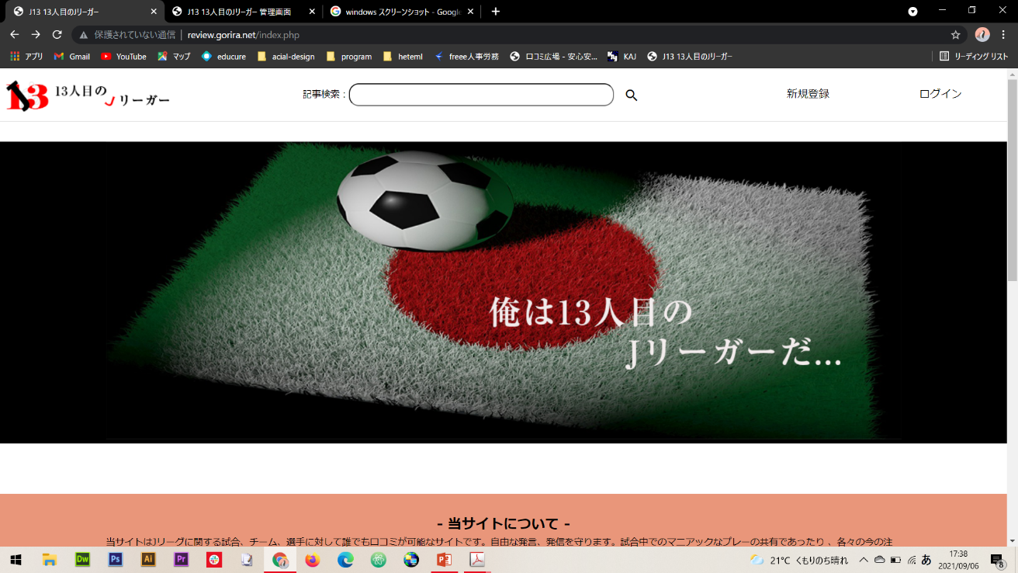
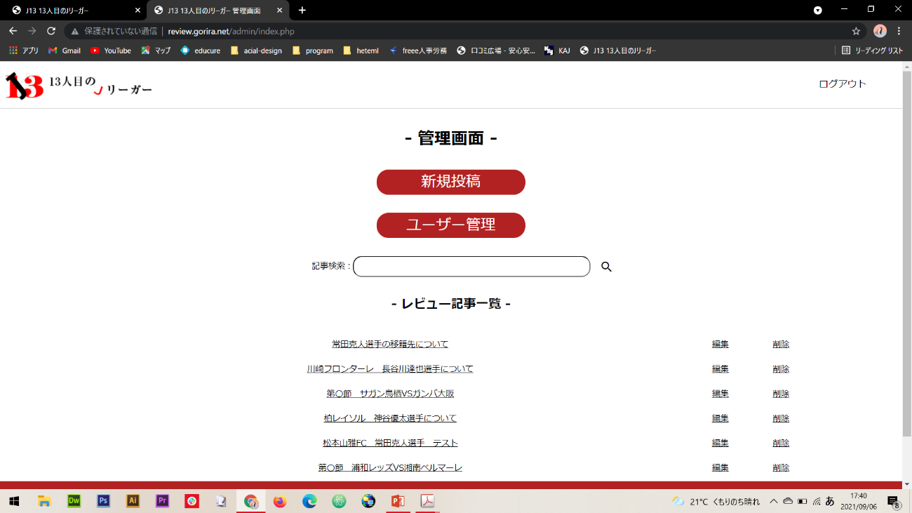
Ｊリーグレビューサイト

Slide 3
テーマ・背景・ターゲット
-テーマ-
名前：１３人目のJリーガー
由来：一般的にピッチ上には１１人。サポーターは１２人目。
ネット上のJリーグファンを１３人目の選手として体感できる場所を。
概要（目的）：
・Jリーグの試合でのたくさんの人の総評を知ること。
・サッカーファンのコミュニティゾーンになる。
・毎週、試合が行われるため、他人の前の試合での期待値や評価を収集。
・自分の現在の推しの選手についての持論を展開。
・自分の意見を世の中へ発信。
・マニアックなサッカーファンから素人ファンまで様々な人が情報収集が可能。

Slide 4
-背景-
Jリーグは1年中開催され、ネットでは検索をかけるとすぐに結果がわかる世の中に なった。Jリーグに特化した試合の内情や情報共有できる場所があれば、よりファン が増え、盛り上がりを増すことができそうだと感じた。試合中でのマニアックなプ レーの共有や各々の今の注目選手、持論が発信可能で、たくさんの情報収集も可能な Jリーグに特化した場所を、ネット上に作りたいという願いから。
-ターゲット-
・Jリーグサッカーファン
・サッカー指導者

Slide 5
システム説明
会員登録をしなくてもレビュー、コメントの閲覧は可能。
会員登録をすると、レビューにコメントが可能。
自身のコメントは編集・削除が可能。
パスワードの再発行はメール送信にて可能。
管理者はレビュー作成・編集・削除が可能。
管理者はユーザー一覧閲覧が可能。
記事の検索が可能。
URL：http://review.gorira.net

Slide 6
システムのデモ

Slide 7
システムの売り
Jリーグに関するたくさんの情報収集が可能であること。
レビューに対して、持論やコメントを他者とWEB上で共有できること。
普段繋がることのないサッカーファン同士がWEB上で出会うことができること。

Slide 8
今後のシステム展望
記事の検索のほかにコメント検索も必要だと感じた。
マイページに自分が書いたコメント一覧も表示したらより使いやすいと感じた。
サイトのデザインの配色やレイアウトもより気を使えたらサイトの印象も変わる。
スライドショーの作成。

Slide 9
開発を通じての感想
サイトを作る時のファイル名のわかりやすさ。
非同期処理の理解度。
ベタ書きよりMVCでサイトを構築し、クラスをつくることにより汎用性が高く、メンテナンスもしやすい。

Slide 10
１３人目のJリーガー
以上になります。
ありがとうございました。
吉田 開

